Slide 1
Herzlich willkommen
zum Elternabend
30.08.2023
um 18:30 Uhr
OffeneGanztagsgrundSchule

Slide 2
Unsere Tagesordnung
Vorstellung Team
Unser Tagesablauf mit Lernzeiten,
Mittagstisch, Arbeitsgemeinschaften
Ferien
Und sonst noch…
OffeneGanztagsgrundSchule

Slide 3
Das SCI Moers Team
Frau Helena Laukart komm. Leitung
Frau Katharina Hartmann
Frau Varinder Parmar
Frau Barbara Freise
Frau Akram Barzegar
Frau Nadine Leygraf Schulsozialarbeiterin
Frau Ina Schwan
Frau Maxine Rogalla
Frau Dikra Mahraz
Frau Aleyna Baskurt
Herr Jerrit Raef
Frau Renate Bockhorst
Frau Novella von Eerde
Frau Gertrud Dammers
Frau Kerstin Stephani
Frau Melitta Peuster
Frau Puvana
OffeneGanztagsgrundSchule

Slide 4
Unser Tagesablauf
(Lernzeiten)
Ankommen
Mittagstisch
Arbeitsgemeinschaften, Projekte
Gehzeiten/ Entlasszeiten
nach Erlasslage
OffeneGanztagsgrundSchule

Slide 5
Lernzeiten
Seit dem Schuljahr 2022/23 ist an unserer Schule ein Lernzeitkonzept verankert, bei dem die Kinder in ihren Klassen im Anschluss an den Unterricht mit den LehrerInnen in Zusammenarbeit mit dem OGS-Personal ihre Hausaufgaben bearbeiten.
Dabei erhalten die Kinder der Klassen 1 und 2 zwei zusätzliche Stunden "Lernzeit" in der Woche.
Die Kinder der Klassen 3 und 4 drei zusätzliche Stunden "Lernzeit" in der Woche.
Die Lernzeiten werden im Team von Lehrkräften und OGS-Personal durchgeführt.
NEU: Lernzeitenraum
Nebenraum Ameisengruppe
OffeneGanztagsgrundSchule

Slide 6
Der Mittagstisch
Essenszeiten nach dem Ankommen
Speiseplan nach den Empfehlungen der DGE
Interkulturelle Sensibilität
Wasserbar
Kooperation Diversa und OGS
Beteiligung der Kinder durch Zufriedenheitsabfragen
Beteiligung der Kinder durch den Kindermensarat
Projekte zur gesunden Ernährung
Projekte mit dem Küchenchef
Kinderwunschtage
OffeneGanztagsgrundSchule

Slide 7
Der Mittagstisch
OffeneGanztagsgrundSchule

Slide 8
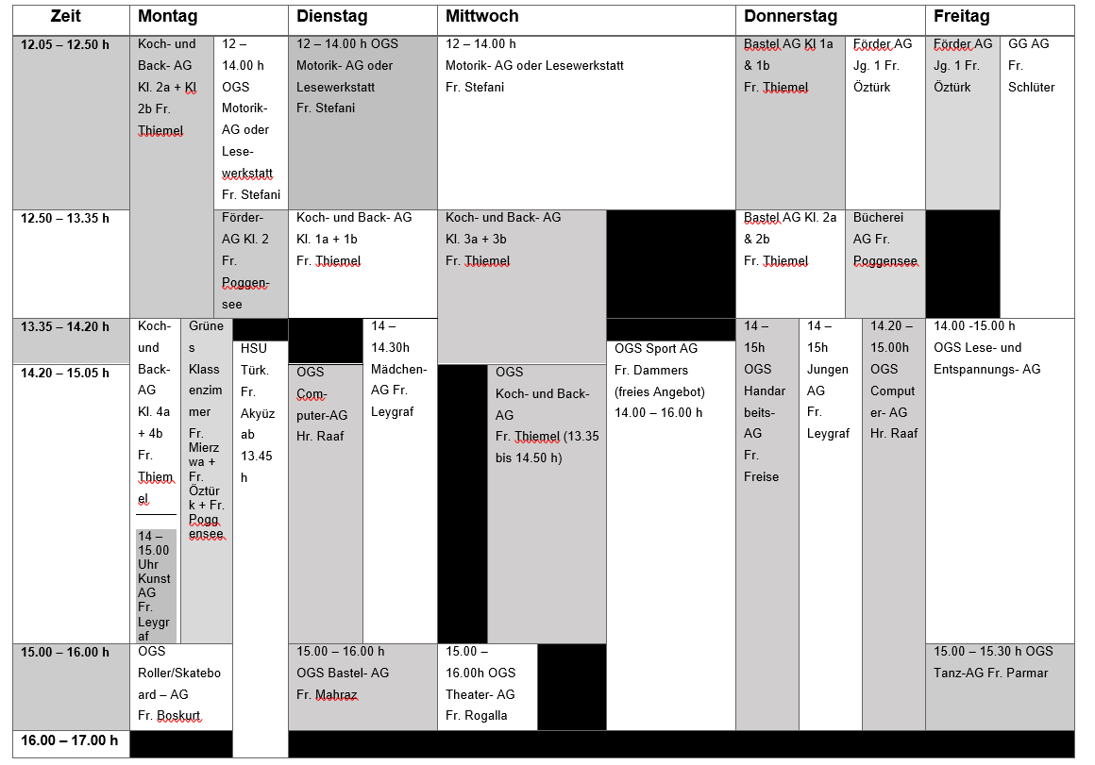
Arbeitsgemeinschaften
OffeneGanztagsgrundSchule

Slide 9
Ferienangebot
Oster-, Herbst und 3 Wochen in den Sommerferien,
Brückentage, päd. Ganztagskonferenzen, usw.
Herbstferien
Abfrage, Ferienprogramm,
Projekte, Ausflüge
Sommerferien
Öffnungszeiten 2024
OffeneGanztagsgrundSchule

Slide 10
Und sonst noch…..
Weitere Angebote vom SCI Moers in der Schule
für alle Uhrschulkinder
Projekte Kulturfrühling (Heidi Leenen, Bergbau)
Extra Zeit in den Ferien
Bücherei-Ausweis
Schulsozialarbeit
Vernetzung im Stadtteil
Weltkindertag
Integrationshilfen
Kooperation Schlosstheater Moers
Kinderrechte
OffeneGanztagsgrundSchule

Slide 11
Vielen Dank für ihre Aufmerksamkeit!
Haben Sie Fragen?
OffeneGanztagsgrundSchule

